Slide 1

Naiwny algorytm Bayesa w uczeniu maszynowym z Pythonem
Poznaj jeden z najbardziej eleganckich i efektywnych algorytmów klasyfikacji w machine learning

Slide 2

WPROWADZENIE
Część 1: Wprowadzenie do Naiwnego Bayesa
Podstawy teoretyczne
Historia
Zastosowania
Matematyczne fundamenty algorytmu
Od XVIII wieku do współczesności
Praktyczne użycie w ML

Slide 3

Co to jest Naiwny Bayes?
Fundament algorytmu
Kluczowe cechy
Opiera się na twierdzeniu Bayesa
Zakłada niezależność cech
Szybki i efektywny
Doskonały dla dużych zbiorów danych
Naiwny Bayes to prosty, ale niezwykle potężny algorytm klasyfikacyjny wykorzystywany w uczeniu maszynowym. Jego siła tkwi w probabilistycznym podejściu do klasyfikacji danych.

Slide 4
Historia i geneza
XVIII wiek
1
Thomas Bayes formułuje podstawowe twierdzenie o prawdopodobieństwie warunkowym
2
1950-1960
Pierwsze zastosowania w rozpoznawaniu wzorców i teorii decyzji
1990-2000
3
Adaptacja do uczenia maszynowego i filtrowania spamu
4
Dzisiaj
Szeroko stosowany w NLP, analizie danych i AI

Slide 5
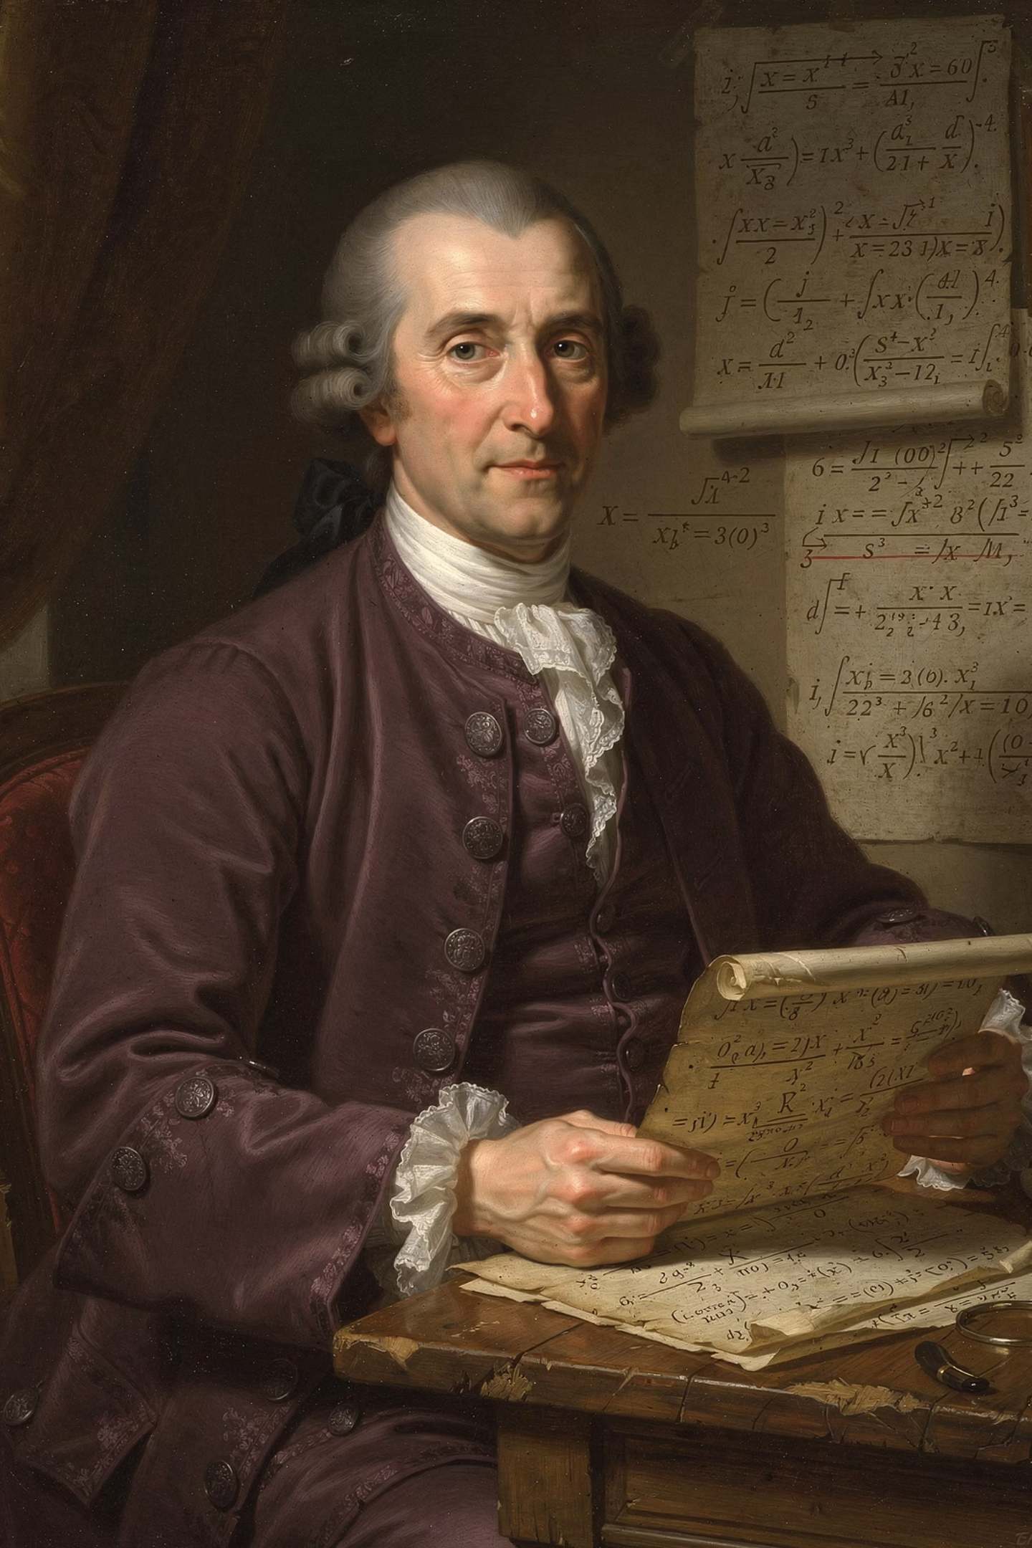
"Prawdopodobieństwo to klucz do zrozumienia niepewności i podejmowania racjonalnych decyzji w obliczu niekompletnej informacji"
Thomas Bayes, matematyk i teolog, XVIII wiek

Slide 6
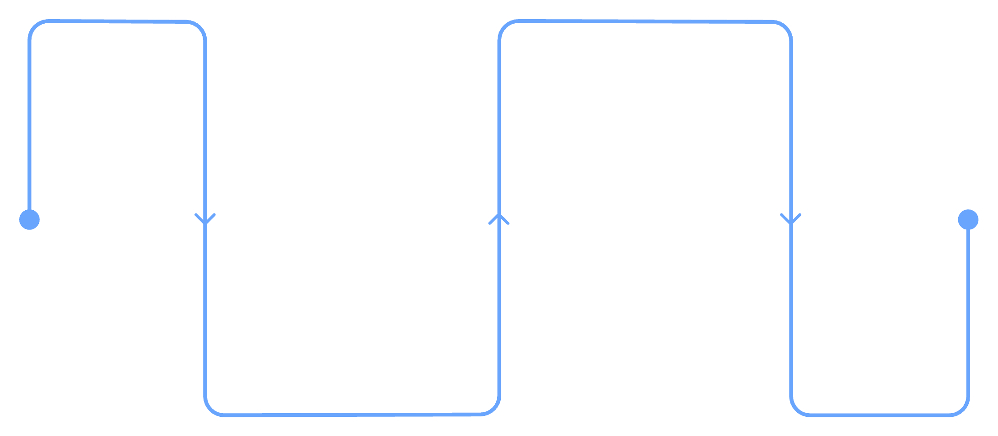

Dlaczego "naiwny"?
Kluczowe założenie
Algorytm nazywamy "naiwnym", ponieważ zakłada, że wszystkie cechy są warunkowo niezależne od siebie przy danej klasie.
Uproszczone obliczenia
Kombinacja prostych prawdopodobieństw
To upraszczające założenie znacząco redukuje złożoność obliczeniową, choć w praktyce cechy rzadko są całkowicie niezależne.
Założenie niezależności
Cechy warunkowo niezależne
Mimo "naiwności", algorytm często osiąga zaskakująco dobre wyniki!

Slide 7




Zastosowania Naiwnego Bayesa
Filtrowanie spamu
Analiza sentymentu
Klasyfikacja dokumentów
Diagnostyka medyczna
Klasyfikacja wiadomości e-mail jako spam lub nie-spam na podstawie zawartości i metadanych
Określanie emocjonalnego tonu tekstów w mediach społecznościowych i recenzjach produktów
Automatyczne kategoryzowanie artykułów, raportów i dokumentów według tematyki
Wspomaganie decyzji medycznych poprzez analizę objawów i danych pacjentów

Slide 8
MATEMATYKA
Część 2: Matematyczne podstawy
1
2
3
Twierdzenie Bayesa
Mechanizm klasyfikacji
Założenia matematyczne
Fundamentalny wzór prawdopodobieństwa
Jak algorytm podejmuje decyzje
Niezależność i uproszczenia

Slide 9

Twierdzenie Bayesa w pigułce
Formuła podstawowa
Intuicja
Twierdzenie Bayesa pozwala nam zaktualizować nasze przekonania (prawdopodobieństwo a priori) w świetle nowych dowodów (wiarygodność), aby uzyskać zaktualizowane prawdopodobieństwo (a posteriori).
gdzie:
P(A|B) - prawdopodobieństwo a posteriori
P(B|A) - wiarygodność (likelihood)
P(A) - prawdopodobieństwo a priori
P(B) - prawdopodobieństwo marginalne

Slide 10




Jak działa klasyfikator?
Dane wejściowe
Obliczenia
Obserwacja z cechami X₁, X₂, ..., Xₙ
Prawdopodobieństwo dla każdej klasy Cₖ
Porównanie
Wynik
Wybór klasy z max P(Cₖ|X)
Przypisanie do klasy
Klasyfikator oblicza prawdopodobieństwo przynależności danej obserwacji do każdej możliwej klasy, a następnie wybiera klasę z najwyższym prawdopodobieństwem a posteriori.

Slide 11

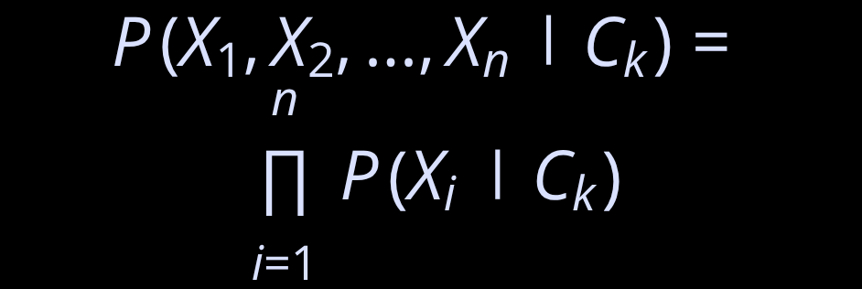
Założenie niezależności cech
Matematyczne uproszczenie
Przykład praktyczny
W klasyfikacji e-maili jako spam:
Założenie niezależności pozwala zapisać prawdopodobieństwo łączne jako iloczyn prawdopodobieństw pojedynczych cech:
Słowo "wygrana" występuje niezależnie od słowa "nagroda"
Długość wiadomości nie wpływa na występowanie określonych słów
Każda cecha traktowana jest osobno
To uproszczenie nie zawsze jest prawdziwe, ale znacznie przyspiesza obliczenia.

Slide 12
Rodzaje Naiwnych klasyfikatorów Bayesa
Gaussian Naive Bayes
Multinomial Naive Bayes
Bernoulli Naive Bayes
Zastosowanie: Cechy ciągłe o rozkładzie normalnym
Zastosowanie: Cechy binarne (0/1, prawda/fałsz)
Zastosowanie: Cechy dyskretne reprezentujące częstości
Przykład: Pomiary fizyczne, dane sensoryczne, parametry ilościowe
Przykład: Obecność lub brak konkretnego słowa, cechy typu tak/nie
Przykład: Liczba wystąpień słów w dokumencie, analiza tekstów
Zakłada, że cechy w każdej klasie mają rozkład Gaussa
Idealny do klasyfikacji dokumentów i NLP
Używany w klasyfikacji tekstów z wektorami binarnymi

Slide 13

Wybór odpowiedniego klasyfikatora
Decyzja o wyborze typu klasyfikatora zależy głównie od charakteru danych wejściowych. Gaussian nadaje się do zmiennych ciągłych, Multinomial do zliczania występowań, a Bernoulli do cech binarnych. Odpowiedni dobór modelu znacząco wpływa na jakość klasyfikacji.

Slide 14
PRZYGOTOWANIE
Część 3: Przygotowanie danych i założenia
01
02
Analiza eksploracyjna
Selekcja cech
Zrozumienie struktury i rozkładu danych
Wybór najbardziej informacyjnych zmiennych
03
04
Czyszczenie danych
Transformacje
Obsługa braków i wartości odstających
Normalizacja i kodowanie zmiennych

Slide 15
Wstępna analiza danych
Kluczowe etapy
Prawidłowe przygotowanie danych to fundament skutecznego modelu. Musimy:
Zidentyfikować i wybrać cechy najbardziej istotne dla klasyfikacji
Odpowiednio obsłużyć dane kategoryczne poprzez kodowanie
Znormalizować cechy ilościowe dla lepszej porównywalności
Usunąć lub uzupełnić brakujące wartości
Zredukować wpływ szumu i wartości odstających

Slide 16
Przykład: zbiory danych Iris i Mushroom
Zbiór Iris
Zbiór Mushroom
Typ danych: Ilościowe, ciągłe
Typ danych: Kategoryczne
Cechy:
Cechy:
Długość działki kielicha
Szerokość działki kielicha
Długość płatka
Szerokość płatka
Kształt kapelusza
Kolor kapelusza
Zapach
Kolor zarodników
Klasyfikator: Gaussian Naive Bayes
Klasyfikator: Multinomial/Bernoulli
Klasyczny zbiór do nauki ML z 150 obserwacjami 3 gatunków irysów
Zawiera 8124 obserwacje grzybów z kategoryzacją jadalny/trujący

Slide 17

IMPLEMENTACJA
Część 4: Implementacja Naiwnego Bayesa w Pythonie
Przejdziemy przez praktyczną implementację algorytmu - od podstawowych obliczeń matematycznych po wykorzystanie zaawansowanych bibliotek do budowy kompletnych modeli klasyfikacyjnych.

Slide 18
Biblioteki niezbędne do implementacji
NumPy
pandas
scikit-learn
Fundamentalna biblioteka do obliczeń numerycznych. Zapewnia wydajne operacje na tablicach i macierzach, niezbędne do obliczeń prawdopodobieństw.
Potężne narzędzie do manipulacji danymi. Umożliwia łatwe wczytywanie, czyszczenie i transformację zbiorów danych w strukturach DataFrame.
Kompleksowa biblioteka ML oferująca gotowe implementacje klasyfikatorów Naive Bayes oraz narzędzia do walidacji i oceny modeli.

Slide 19

Implementacja od podstaw
Kluczowe kroki
Pseudokod
Budując klasyfikator od zera, musimy:
# Trening dla każdej klasy c: P(c) = liczba_próbek_c / całkowita_liczba dla każdej cechy f: P(f|c) = oblicz_z_danych() # Predykcja dla każdej klasy c: score[c] = P(c) dla każdej cechy f w próbce: score[c] *= P(f|c) zwróć klasę z max(score)
Obliczyć prawdopodobieństwa a priori dla każdej klasy
Wyliczyć prawdopodobieństwa warunkowe dla każdej cechy
Zastosować wzór Bayesa do nowych obserwacji
Wybrać klasę z maksymalnym prawdopodobieństwem
Implementacja własna pomaga zrozumieć mechanizm działania algorytmu

Slide 20

Przykład implementacji pokazuje obliczanie prawdopodobieństw a priori i warunkowych. Kod wykorzystuje struktury danych NumPy do efektywnych operacji matematycznych na całych zbiorach danych jednocześnie.

Slide 21
Implementacja z użyciem scikit-learn
Prosty interfejs API
Dostępne klasy
GaussianNB - dla cech ciągłych
MultinomialNB - dla częstości
BernoulliNB - dla cech binarnych
ComplementNB - wariant dla niezbalansowanych danych
CategoricalNB - dla cech kategorycznych
from sklearn.naive_bayes import GaussianNB from sklearn.model_selection import train_test_split # Podział danych X_train, X_test, y_train, y_test = \ train_test_split(X, y, test_size=0.3) # Utworzenie i trening modelu model = GaussianNB() model.fit(X_train, y_train) # Predykcja predictions = model.predict(X_test)
Każda klasa dziedziczy standardowe metody: fit(), predict(), predict_proba()

Slide 22
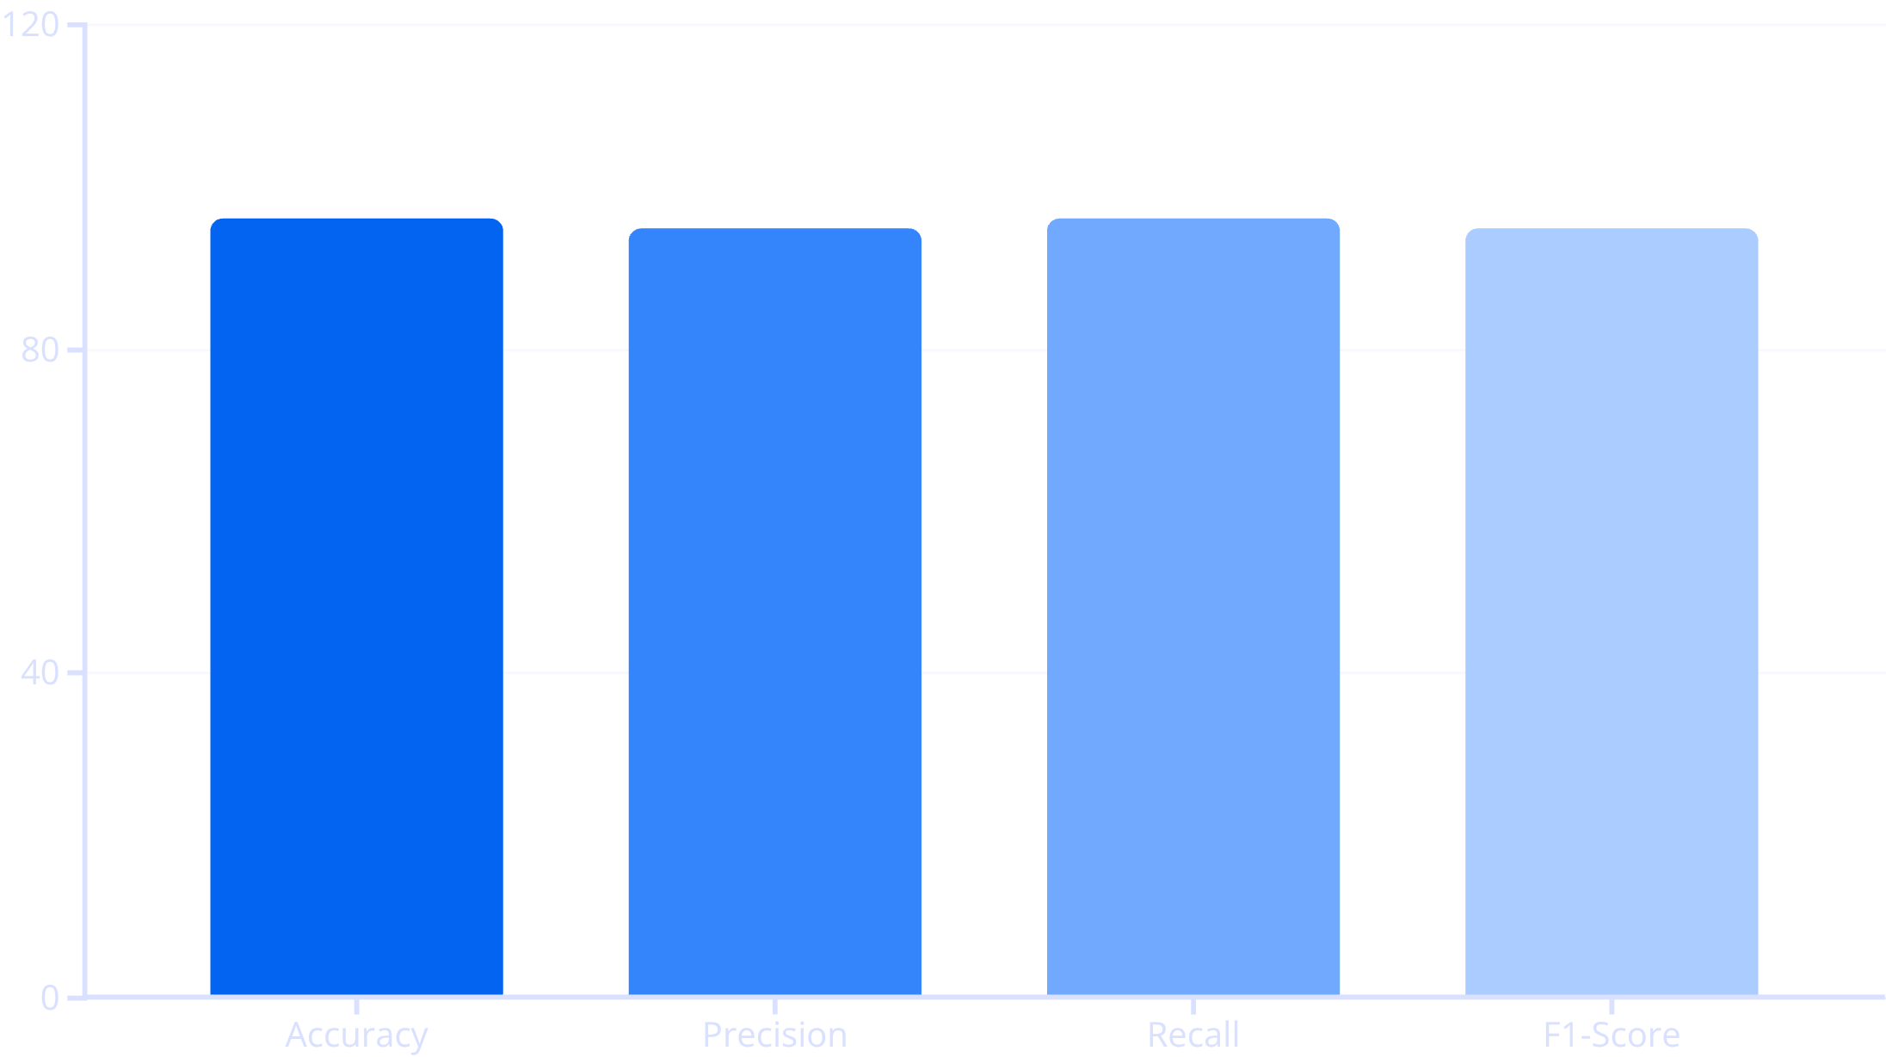
Praktyczny przykład: klasyfikacja irysów
Proces klasyfikacji
Zbiór danych Iris dzielimy na:
70% dane treningowe - do nauki modelu
30% dane testowe - do oceny skuteczności
Model GaussianNB osiąga doskonałą dokładność (~96%) na zbiorze testowym, poprawnie rozpoznając niemal wszystkie gatunki irysów na podstawie pomiarów płatków i działek kielicha.
Wysoka jakość wyników potwierdza skuteczność algorytmu dla problemów z cechami ciągłymi.

Slide 23


PROJEKTY
Część 5: Projekty i przykłady z życia
Klasyfikacja grzybów
Gatunki irysów
Projekt wykorzystujący Mushroom Dataset
Klasyczny problem uczenia maszynowego

Slide 24
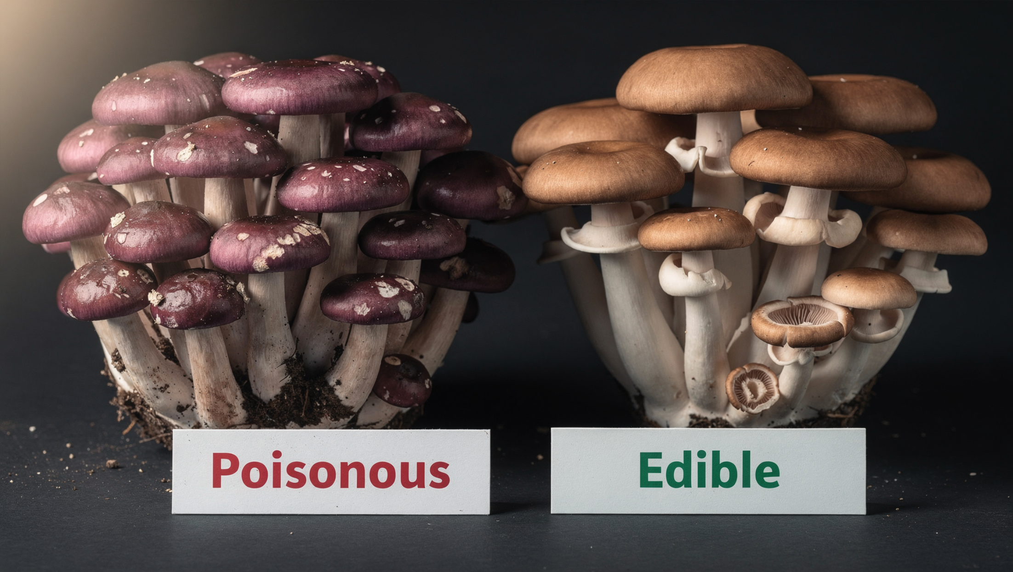
Projekt AGH: klasyfikacja grzybów
Mushroom Dataset
Cel: Klasyfikacja grzybów jako jadalnych lub trujących na podstawie cech fizycznych
Charakterystyka danych:
8124 obserwacje grzybów
22 cechy kategoryczne
Binarna klasyfikacja: jadalny/trujący
Wyzwania:
Kodowanie zmiennych kategorycznych
Obsługa wielowartościowych atrybutów
Wysokie ryzyko błędnej klasyfikacji

Slide 25

Projekt AGH: klasyfikacja gatunków irysów
Iris Dataset
Cel: Identyfikacja gatunku irysa (setosa, versicolor, virginica) na podstawie pomiarów morfologicznych
Charakterystyka:
150 próbek (po 50 każdego gatunku)
4 cechy ilościowe w cm
Klasyfikacja wieloklasowa
Wyniki:
Gaussian Naive Bayes osiąga ~96% dokładności
Najłatwiej rozpoznać setosa
Versicolor i virginica czasem mylone

Slide 26
Ewaluacja modeli
Kluczowe metryki
Macierz pomyłek
Accuracy - ogólna dokładność
Precision - precyzja pozytywnych predykcji
Recall - czułość, pełność
F1-score - średnia harmoniczna
Podstawowe narzędzie do analizy błędów klasyfikacji:
Pred: Pos
Pred: Neg
True: Pos
True Positive
False Negative
True: Neg
False Positive
True Negative
Walidacja krzyżowa:
Dzielimy dane na k części (np. k=5), trenujemy na k-1 częściach i testujemy na pozostałej. Powtarzamy k razy i uśredniamy wyniki.
Pozwala zidentyfikować typy błędów i dostosować model do specyficznych wymagań aplikacji.

Slide 27

Porównanie skuteczności klasyfikatorów
Wykres przedstawia porównanie dokładności różnych algorytmów klasyfikacji na tym samym zbiorze danych. Naive Bayes często osiąga konkurencyjne wyniki przy znacznie niższym koszcie obliczeniowym.

Slide 28
ANALIZA
Część 6: Zalety i ograniczenia Naiwnego Bayesa
Mocne strony
Szybkość, prostota i efektywność
Słabe strony
Założenia i ograniczenia algorytmu
Rozwiązania
Techniki poprawy wydajności

Slide 29
Zalety Naiwnego Bayesa
Prostota implementacji
Szybkość działania
Algorytm jest intuicyjny matematycznie i łatwy do zaimplementowania. Wymaga minimalnego dostrajania parametrów.
Bardzo niski koszt obliczeniowy zarówno przy treningu jak i predykcji. Idealny dla dużych zbiorów danych i aplikacji real-time.
Odporność na overfitting
Dobra skalowalność
Dzięki upraszczającym założeniom model rzadko przeuczą się, nawet przy ograniczonej liczbie danych treningowych.
Liniowa złożoność czasowa i pamięciowa umożliwia przetwarzanie ogromnych zbiorów danych bez problemów z wydajnością.
Obsługa danych kategorycznych
Probabilistyczne predykcje
Naturalnie radzi sobie z cechami kategorycznymi bez potrzeby skomplikowanego kodowania.
Zwraca prawdopodobieństwa klas, co pozwala ocenić pewność klasyfikacji i ustalić progi decyzyjne.

Slide 30

Ograniczenia algorytmu
Główne wyzwania
Założenie niezależności: Centralne założenie algorytmu rzadko jest spełnione w rzeczywistych danych. Silnie skorelowane cechy mogą prowadzić do błędnych estymacji prawdopodobieństw.
Problem zerowych prawdopodobieństw: Jeśli kombinacja cech nie występuje w danych treningowych, prawdopodobieństwo wynosi 0, eliminując całą klasę.
Cechy ciągłe: Założenie o rozkładzie normalnym (Gaussian NB) może być niewłaściwe dla niektórych danych.
Niezbalansowane klasy: Model może być stronniczy względem częstszej klasy.

Slide 31
Praktyczne wskazówki
1
2
Selekcja cech
Laplace smoothing
Usuń cechy silnie skorelowane lub mało informacyjne. Zastosuj techniki jak chi-kwadrat czy mutual information.
Dodaj małą wartość (α=1) do liczników, aby uniknąć zerowych prawdopodobieństw.
3
4
Transformacje danych
Metody ensemble
Normalizuj dane i rozważ transformacje (log, Box-Cox) dla lepszego dopasowania do założeń rozkładu.
Połącz Naive Bayes z innymi klasyfikatorami w voting classifier lub stacking dla lepszych wyników.

Slide 32

ZAAWANSOWANE
Część 7: Zaawansowane tematy i rozszerzenia
Zgłębmy zaawansowane techniki optymalizacji i rozszerzenia Naiwnego Bayesa, które pozwalają wykorzystać jego potencjał w bardziej złożonych scenariuszach.

Slide 33

Modyfikacje Naiwnego Bayesa
Laplace Smoothing
Adaptacje do danych niepełnych
Technika wygładzania dodająca małą wartość α do wszystkich liczników cech:
Imputacja: Uzupełnianie brakujących wartości medianą, średnią lub najczęstszą wartością
Ignorowanie: Pomijanie brakujących wartości przy obliczaniu prawdopodobieństw
EM algorithm: Iteracyjne oszacowanie maksimum wiarygodności dla danych z brakami
Multiple Imputation: Tworzenie wielu kompletnych zbiorów i uśrednianie wyników
gdzie n to liczba możliwych wartości cechy. Zapobiega zerowaniu prawdopodobieństw dla niewidzianych kombinacji.
Typowe wartości: α=1 (Laplace) lub α=0.5 (Lidstone)

Slide 34

Integracja z pipeline w scikit-learn
Zalety pipeline
from sklearn.pipeline import Pipeline from sklearn.preprocessing import StandardScaler from sklearn.naive_bayes import GaussianNB # Utworzenie pipeline pipeline = Pipeline([ ('scaler', StandardScaler()), ('classifier', GaussianNB()) ]) # Trening i predykcja w jednym kroku pipeline.fit(X_train, y_train) predictions = pipeline.predict(X_test)
Pipeline łączy preprocessing i klasyfikację w jednym obiekcie:
Zapobiega wyciekowi danych
Upraszcza kod
Ułatwia walidację krzyżową
Umożliwia grid search
Pipeline stosuje wszystkie transformacje automatycznie podczas fit() i predict()

Slide 35
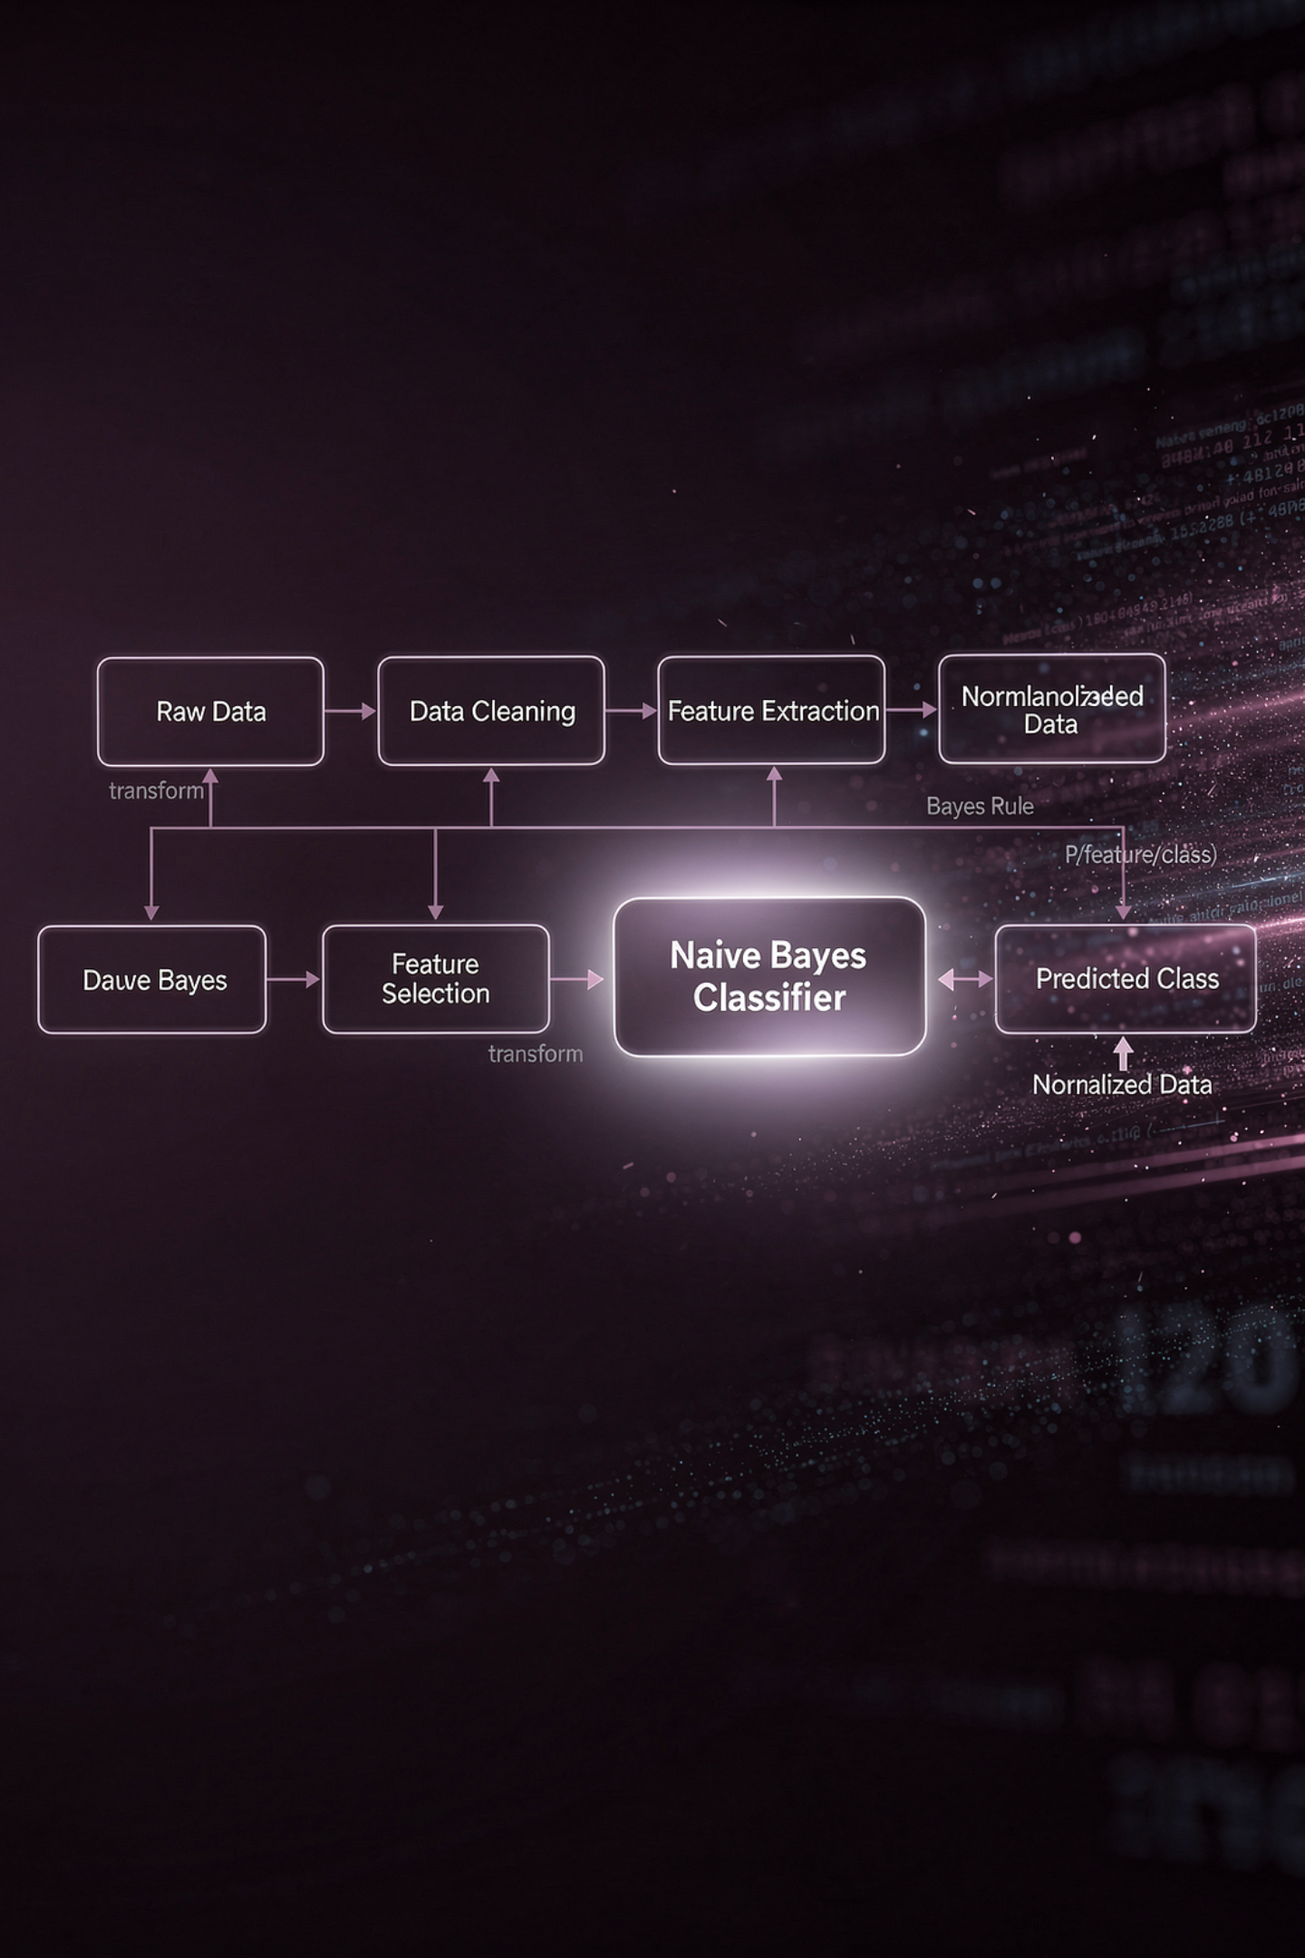
Pipeline ML automatyzuje cały proces od surowych danych do predykcji. Dane przechodzą przez kolejne etapy: czyszczenie, transformacje, skalowanie, a na końcu klasyfikację Naive Bayes.

Slide 36




ZAKOŃCZENIE
Część 8: Podsumowanie i dalsze kroki
Nauka teorii
Implementacja
Fundamenty probabilistyki i twierdzenie Bayesa
Praktyczne kodowanie w Pythonie
Optymalizacja
Ewaluacja
Doskonalenie i rozszerzenia
Testowanie i walidacja modeli

Slide 37
Kluczowe wnioski
Fundament ML
Praktyczna wartość
Efektywność
Naiwny Bayes to kamień milowy klasyfikacji probabilistycznej - prosty matematycznie, ale niezwykle efektywny w praktyce. Stanowi doskonały punkt wyjścia do nauki uczenia maszynowego.
Mimo upraszczających założeń, algorytm osiąga zaskakująco dobre wyniki w wielu rzeczywistych zastosowaniach, od filtrowania spamu po analizę sentymentu.
Niska złożoność obliczeniowa i szybkość działania czynią go idealnym wyborem dla dużych zbiorów danych i aplikacji wymagających odpowiedzi w czasie rzeczywistym.

Slide 38

Gdzie dalej?
Ścieżka rozwoju
Eksperymentuj z danymi:
Kaggle datasets i konkursy
UCI Machine Learning Repository
Własne projekty z rzeczywistymi danymi
Poznaj inne algorytmy:
Decision Trees i Random Forests
Support Vector Machines
Neural Networks i Deep Learning
Gradient Boosting (XGBoost, LightGBM)
Rozwijaj umiejętności:
Feature engineering
Hyperparameter tuning
Model interpretability

Slide 39




Polecane źródła i materiały
Kursy online
Repozytoria GitHub
Dokumentacja
Książki
Machine Learning from Scratch (AssemblyAI) - implementacje algorytmów od podstaw
scikit-learn docs - kompletna dokumentacja z przykładami
Python Machine Learning - Sebastian Raschka
Projekty z implementacjami Naive Bayes:
Towards Data Science - artykuły i tutoriale
Hands-On ML - Aurélien Géron
- scikit-learn examples
Coursera ML Specialization - Andrew Ng
- ML-From-Scratch
- Awesome Machine Learning

